Slide 1
光电RPC高计数率下的行为研究
赵一锭，胡东栋，邵明
中国科学技术大学 （核探测与核电子学国家重点实验）

Slide 2
目录
介绍——阻性气体探测器
计数率效应
实验测试结果
理论解释
实验数据抽样 / Garfied++模拟
总结

Slide 3
介绍
01
（阻性）气体探测器

Slide 4
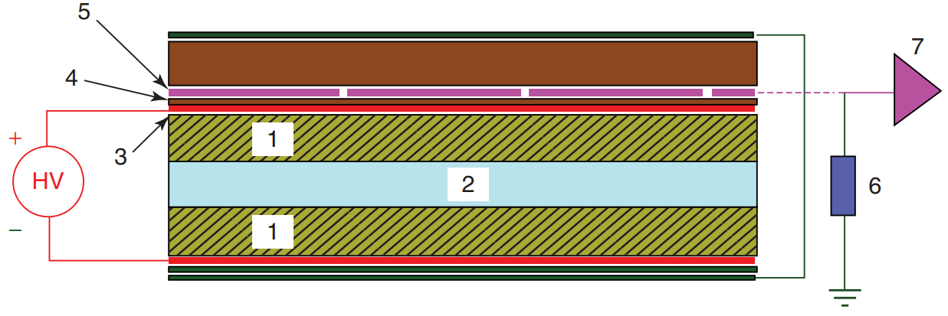
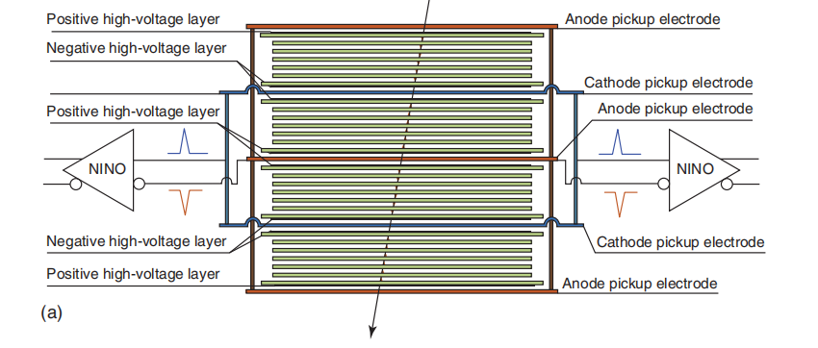
阻性气体探测器
气体探测器 :
由于 低物质量、低成本、大面积、较好的时间分辨和空间分布，广泛应用于各种核物理实验中:
如 探测和测量带电粒子的轨迹、能量和速度等信息。
阻性气体探测器:
是气体探测器的一种改进类型，其核心特点是引入了阻性电极（如阻性板或阻性丝）。阻性电极能够限制雪崩效应的范围，从而避免全放电，提高探测器的空间分辨率和计数率。（当雪崩发生时，局部区域的电场会瞬间下降（因为电流流经高电阻），阻止雪崩发展成破坏性的火花放电。
如 RPC/MRPC
RPC
MRPC

Slide 5
计数率效应
02
Rate effect: 计数率限制、计数率效应、电阻率限制最大计数率、高计数率时性能下降

Slide 6
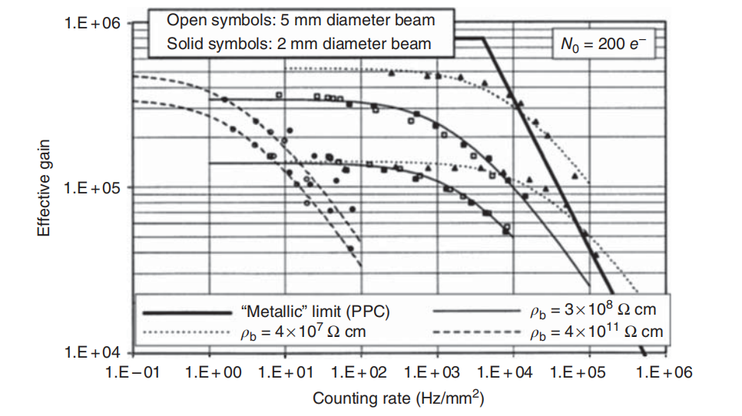
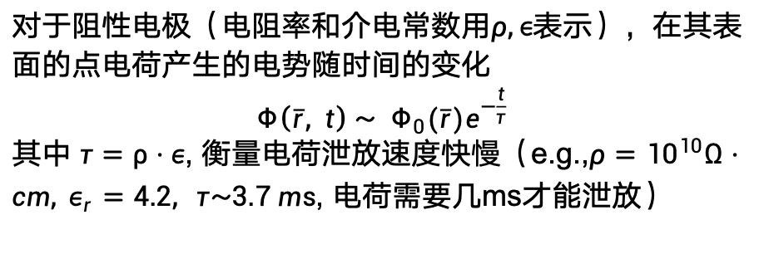
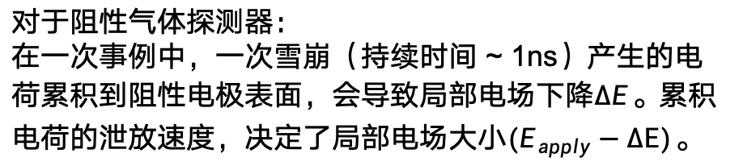
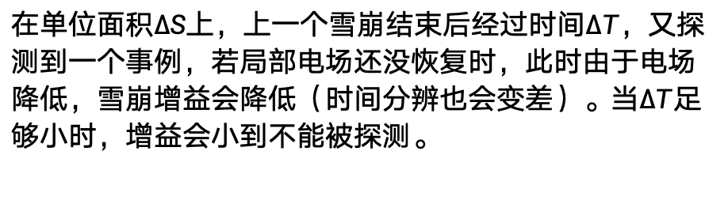
计数率效应 （Rate effect）
对于阻性气体探测器：
在一次事例中，一次雪崩（持续时间 ~ 1ns）产生的电荷累积到阻性电极表面，会导致局部电场下降$ΔE$。累积电荷的泄放速度，决定了局部电场大小$(E_{apply}−ΔE)$。
对于阻性电极（电阻率和介电常数用$ρ,ϵ$表示），在其表面的点电荷产生的电势随时间的变化
$$Φ\left(\overline{r}, t\right) \sim { Φ}_{0}(\overline{r})e^{−\frac{t}{τ}}$$
其中 $τ=ρ⋅ε$, 衡量电荷泄放速度快慢（e.g.,$ρ={10}^{10}Ω⋅cm, ε_{r}=4.2, τ\sim 3.7 ms$, 电荷需要几ms才能泄放）
在单位面积$ΔS上$，上一个雪崩结束后经过时间$ΔT$，又探测到一个事例，若局部电场还没恢复时，此时由于电场降低，雪崩增益会降低（时间分辨也会变差）。当$ΔT$足够小时，增益会小到不能被探测。
阻性气体探测器的计数率存在上限，且在工作范围内，随着计数率的增加（等效为 工作电场下降），探测器的增益下降，时间分辨变差。

Slide 7
实验测试结果
03
光电RPC、不同电阻率玻璃

Slide 8
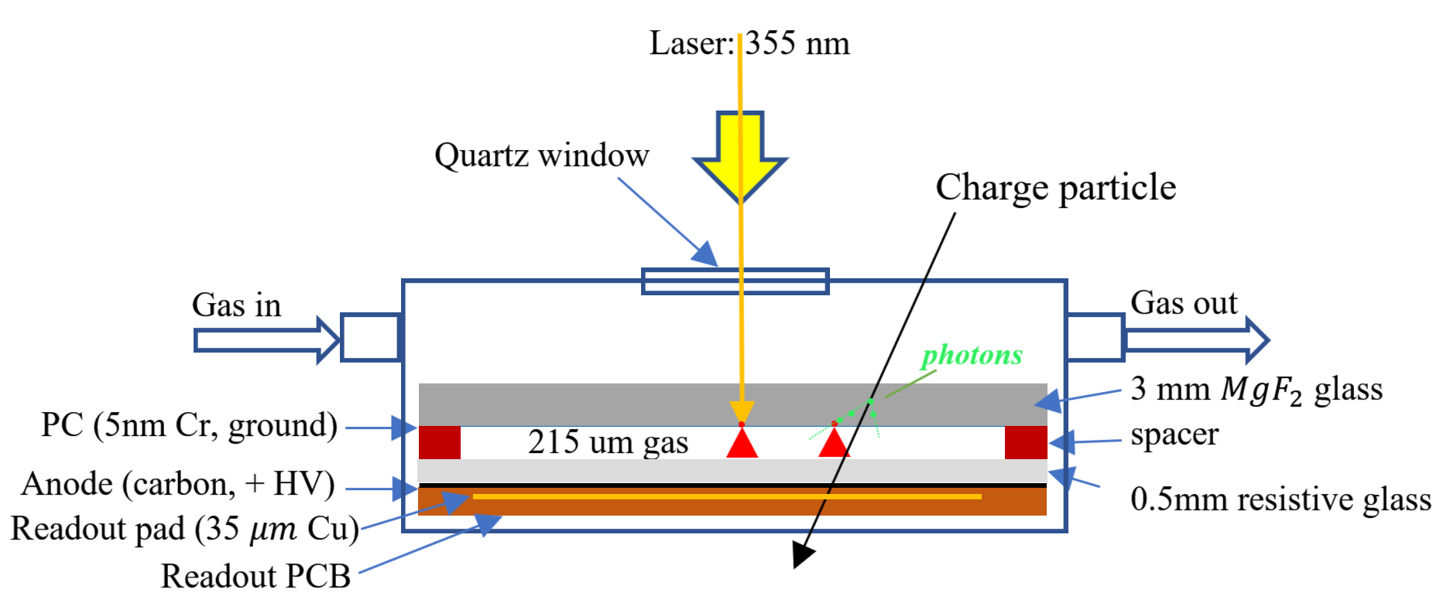
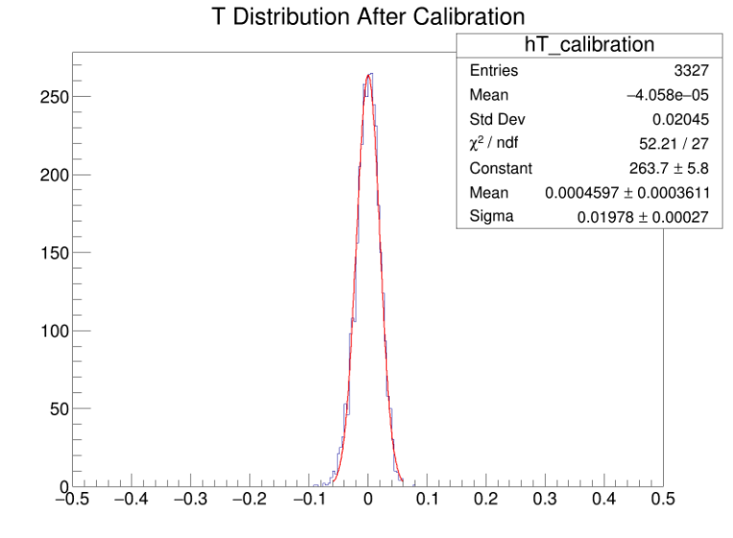
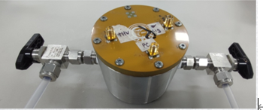



光电RPC
基于RPC，阴极用光阴极替代，直接探测光阴极平面产生的光电子（消除了原初电子的位置涨落），气隙窄（高电场），因此时间分辨很好。
$$σ_{t}∝\frac{1}{α v}∝\frac{1}{E^{2}}$$
工作气体：R134a/SF6/iC4H10 (90/5/5)
气隙厚度：215 um
实验室测试：利用355nm 高能量fs脉冲激光产生光电子,出射激光重复率可调
阻性浮法玻璃阳极：1.5e10 $Ωcm$
单光电子时间分辨经过TA修正后 达到 20 ps .
HV= 2500 V
$$σ_{t}=19.78 ps$$
准确测试单光电子增益、时间分辨，适用于测试不同气体性质、不同阻性材料响应。
$$T [ns]$$

Slide 9
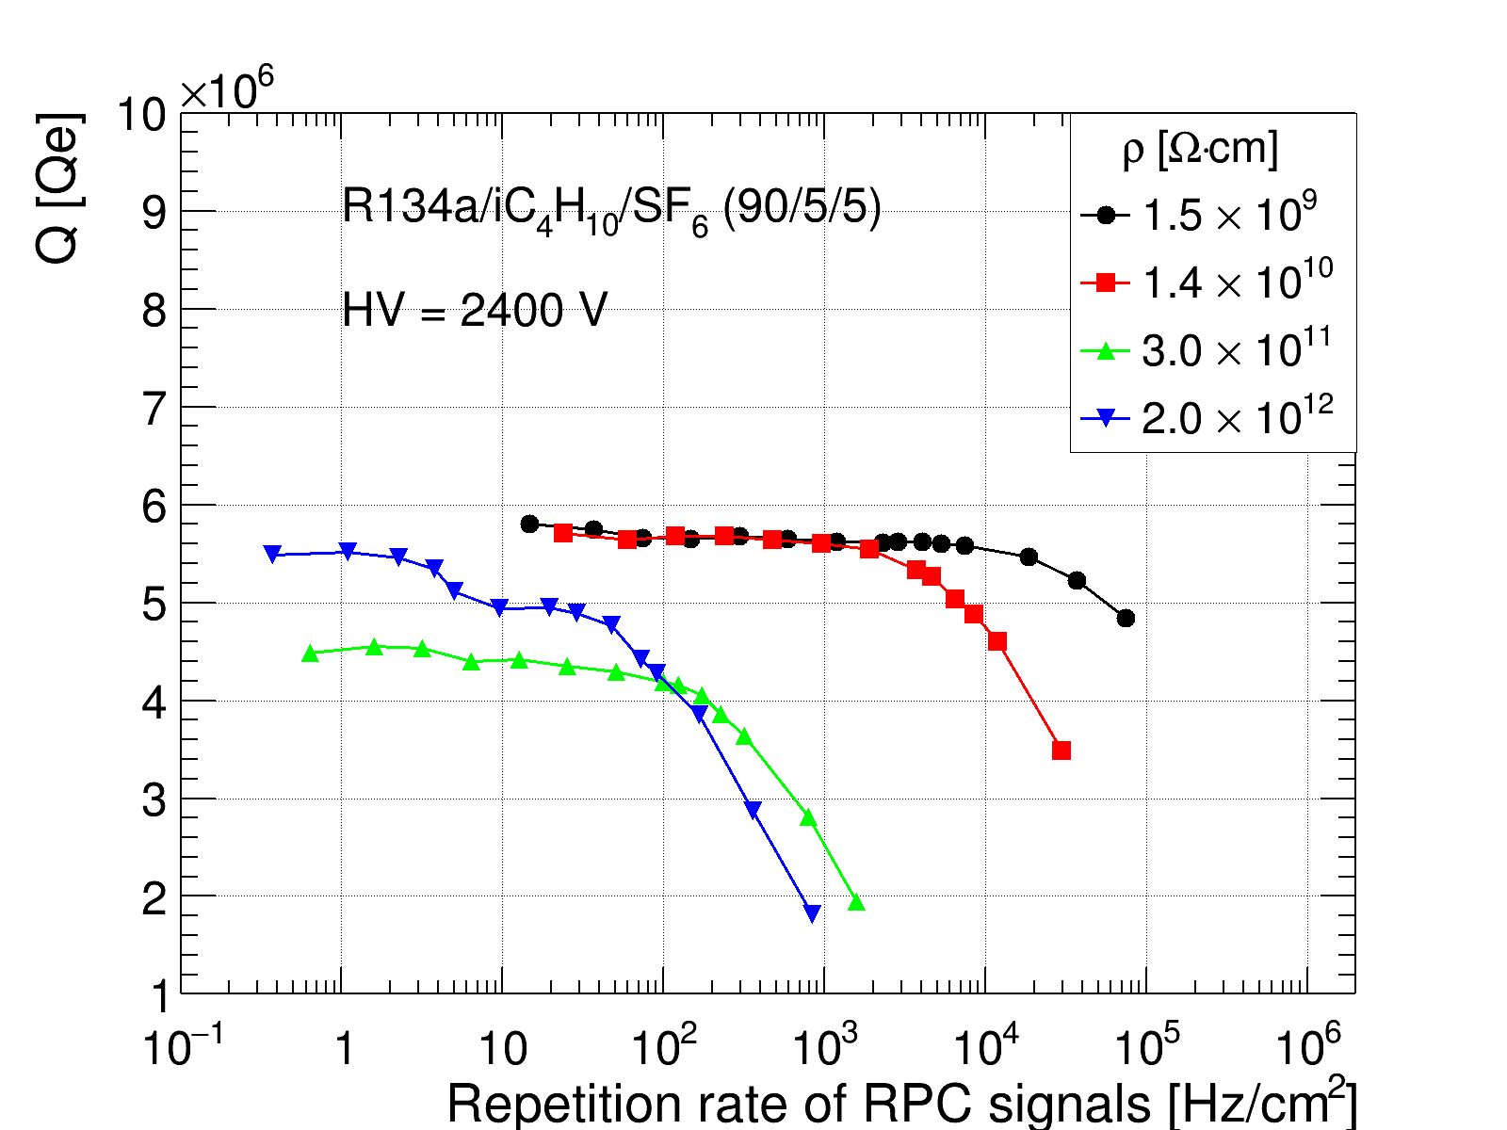
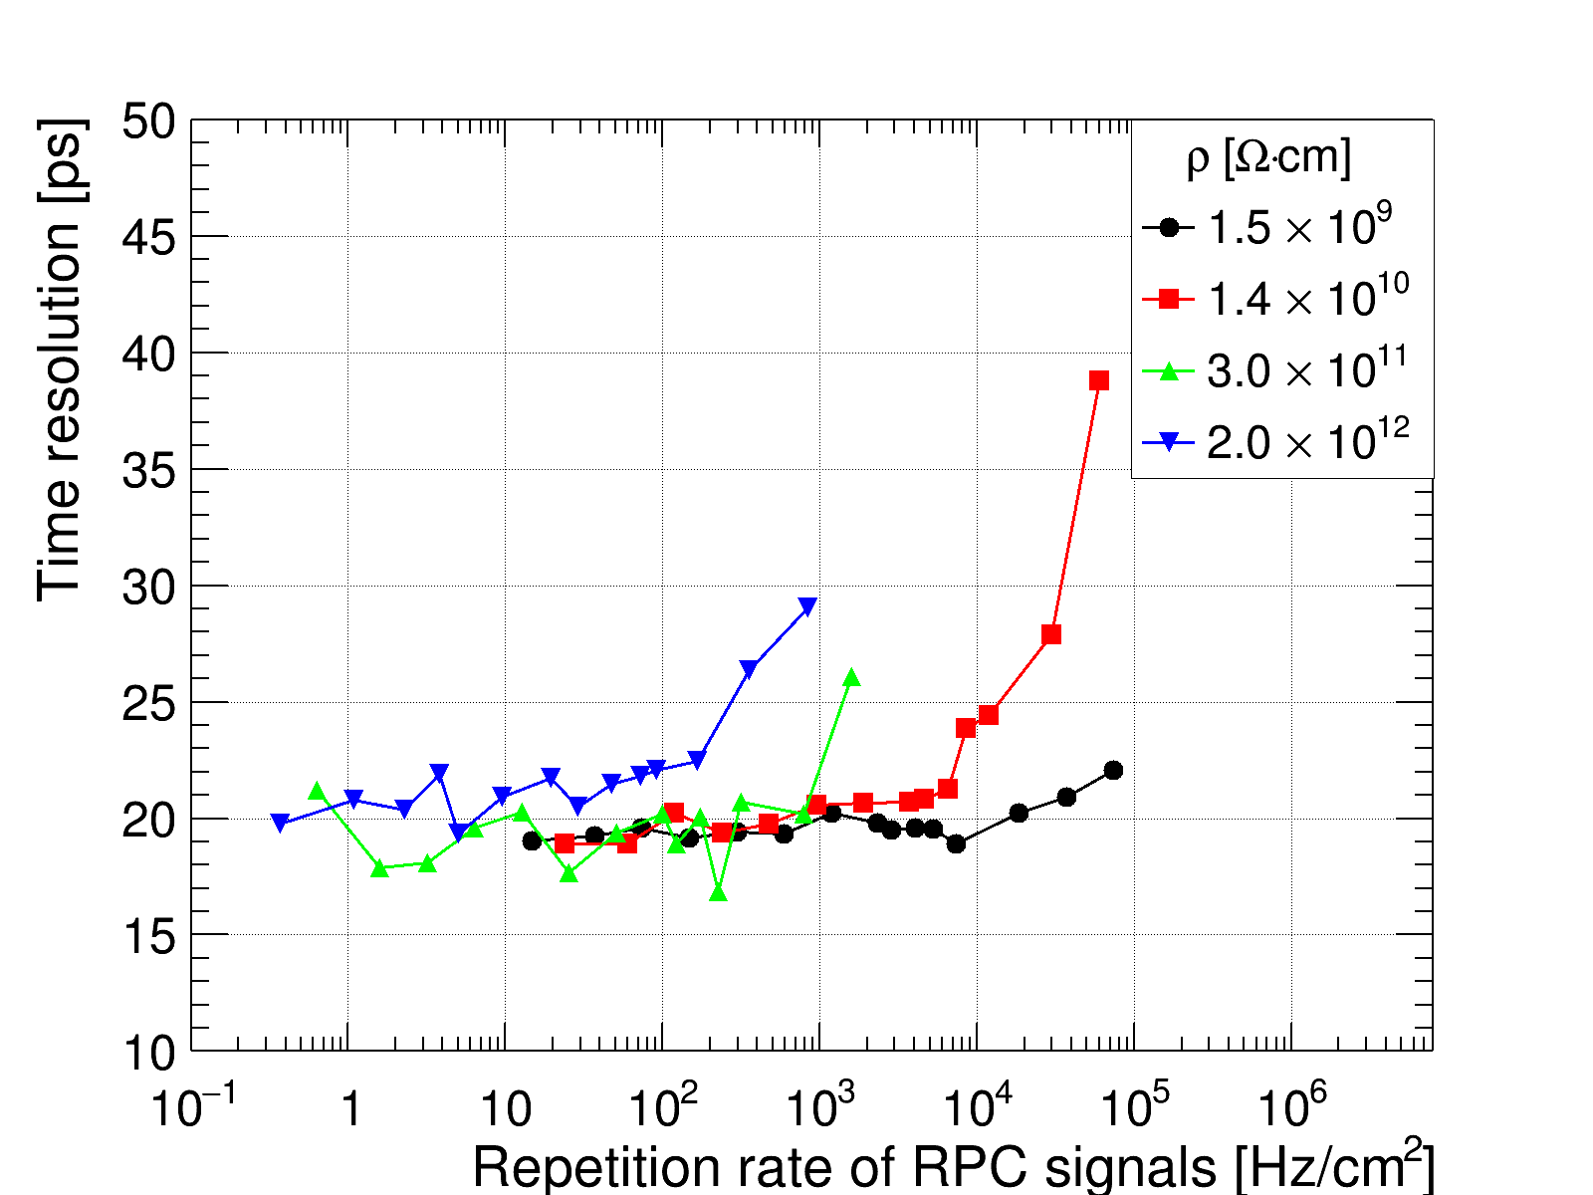
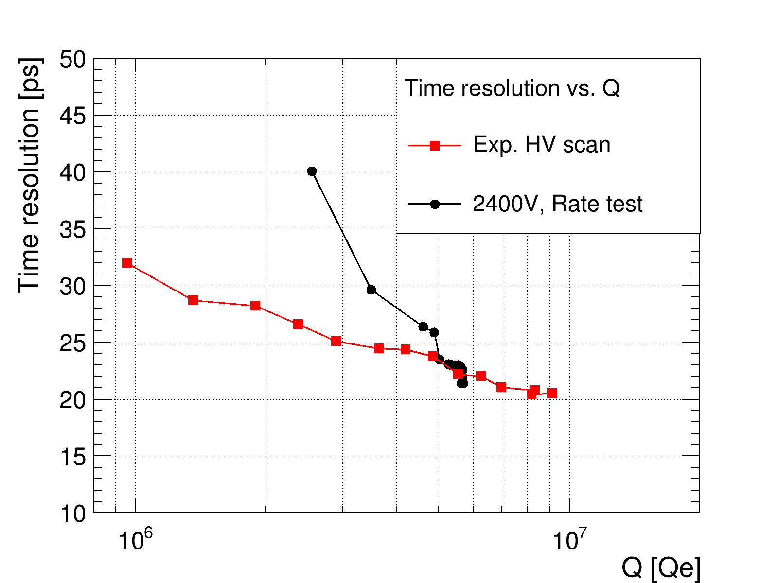

不同阻性材料下计数率测试
浮法玻璃体电阻率：1.5e9, 1.4e10, 3e11, 2e12 $[Ωcm]$
结论：
高计数率时，随着计数率增加，增益减小，时间分辨变差；
相同增益下：高计数率时的时间分辨 比 无Rate effect时差得多（？）
单光电子测试结果：
阻性玻璃阳极电阻率越低，探测器的计数承受能力越大；
$$1.4e10 Ω⋅cm$$

Slide 10
理论解释
04
高计数率时，增益减小，时间分辨迅速变坏

Slide 11
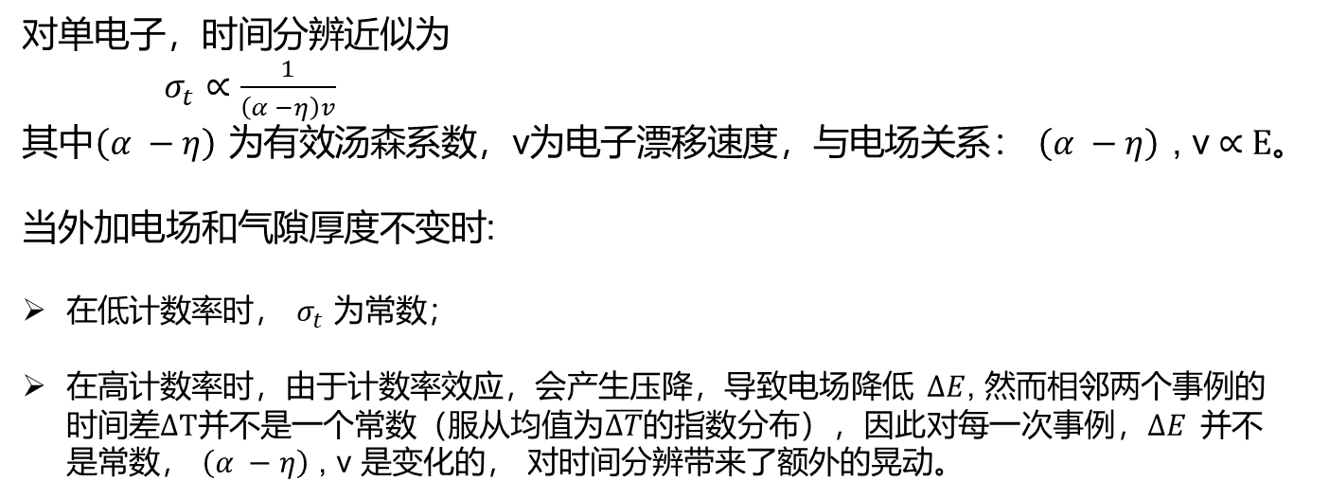
定性解释
对单电子，时间分辨近似为
$σ_{t}∝\frac{1}{\left(α −η\right)v}$
其中$\left(α −η\right)$ 为有效汤森系数，v为电子漂移速度，与电场关系： $\left(α −η\right)$ , v ∝ E。
当外加电场和气隙厚度不变时:
在低计数率时， $σ_{t}$ 为常数；
在高计数率时，由于计数率效应，会产生压降，导致电场降低 $ΔE$, 然而相邻两个事例的时间差$ΔT$并不是一个常数（服从均值为$\overline{ΔT}$的指数分布），因此对每一次事例，$ΔE$ 并不是常数， $\left(α −η\right)$ , v 是变化的， 对时间分辨带来了额外的晃动。

Slide 12
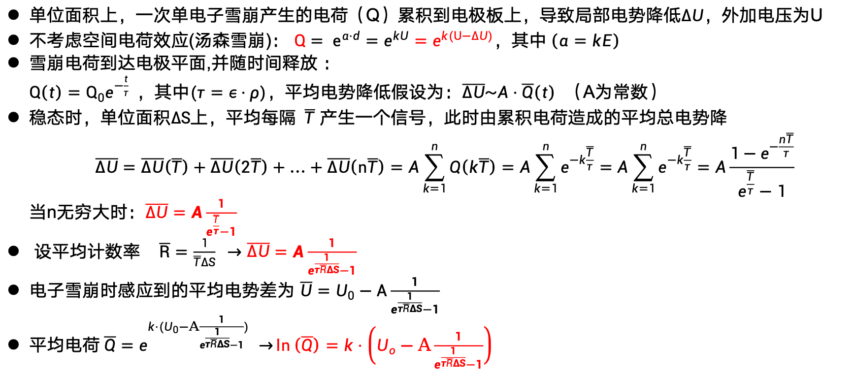
公式推导 （增益随计数率的变化）
单位面积上，一次单电子雪崩产生的电荷（Q）累积到电极板上，导致局部电势降低$ΔU$，外加电压为U
不考虑空间电荷效应(汤森雪崩)： $Q= e^{α⋅d}=e^{kU}=e^{k(U−ΔU)}，其中 \left(α=kE\right)$
雪崩电荷到达电极平面,并随时间释放 ：
$Q\left(t\right)=Q_{0}e^{−\frac{t}{τ}} ，其中(τ=ε⋅ρ)，平均$电势降低假设为：$\overline{ΔU}\sim A⋅\overline{Q}\left(t\right)$ （A为常数）
稳态时，单位面积$ΔS$上，平均每隔$\overline{T}$ 产生一个信号，此时由累积电荷造成的平均总电势降
$\overline{ΔU}=\overline{ΔU}\left(\overline{T}\right)+\overline{ΔU}\left(2\overline{T}\right)+…+\overline{ΔU}\left(n\overline{T}\right)=A\sum_{k=1}^{n}{Q\left(k\overline{T}\right)}=A\sum_{k=1}^{n}{e^{−k\frac{\overline{T}}{τ}}}=A\sum_{k=1}^{n}{e^{−k\frac{\overline{T}}{τ}}}=A\frac{1−e^{−\frac{n\overline{T}}{τ}}}{e^{\frac{\overline{T}}{τ}}−1}$
当n无穷大时：$\overline{ΔU}=A\frac{1}{e^{\frac{\overline{T}}{τ}}−1}$
设平均计数率 $\overline{R}=\frac{1}{\overline{T}ΔS} →\overline{ΔU}=A\frac{1}{e^{\frac{1}{τ\overline{R}ΔS}}−1}$
电子雪崩时感应到的平均电势差为 $\overline{U}=U_{0}−A\frac{1}{e^{\frac{1}{τ\overline{R}ΔS}}−1}$
平均电荷$\overline{Q}=e^{k⋅(U_{0}−A\frac{1}{e^{\frac{1}{τ\overline{R}ΔS}}−1})} →\ln\left(\overline{Q}\right)=k⋅\left(U_{o}−A\frac{1}{e^{\frac{1}{τ\overline{R}ΔS}}−1}\right)$

Slide 13
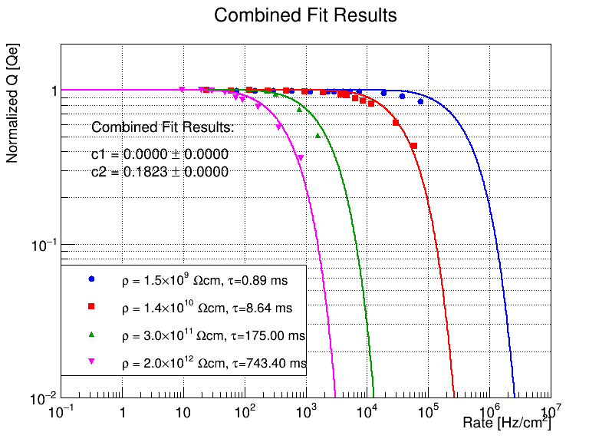
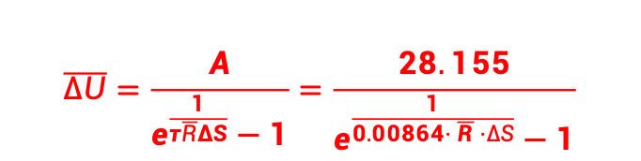
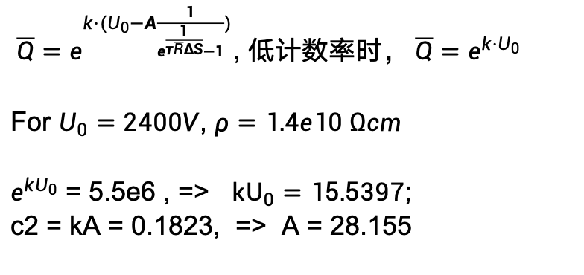
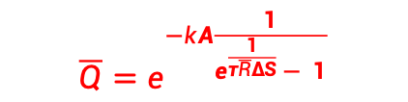
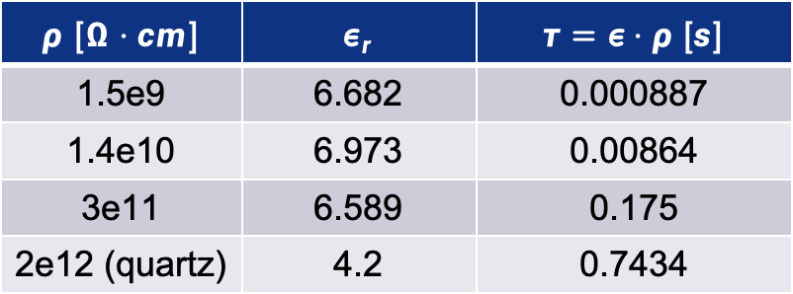
对平均电荷$\overline{Q}$进行拟合
把增益归一化，其中$U_{0}=2400V, ΔS=π{\left(0.06cm\right)}^{2}为$激光光斑面积，$τ$ 为时间常数
$$ρ [Ω⋅cm]$$ | $$ε_{r}$$ | $$τ=ε⋅ρ [s]$$
1.5e9 | 6.682 | 0.000887
1.4e10 | 6.973 | 0.00864
3e11 | 6.589 | 0.175
2e12 (quartz) | 4.2 | 0.7434
$$\overline{Q}=e^{−kA\frac{1}{e^{\frac{1}{τ\overline{R}ΔS}} − 1}}$$
$\overline{Q}=e^{k⋅(U_{0}−A\frac{1}{e^{\frac{1}{τ\overline{R}ΔS}}−1})}$, 低计数率时， $\overline{Q}=e^{k⋅U_{0}}$
For $U_{0}=2400V$, $ρ=1.4e10 Ωcm$
$e^{kU_{0}}$ = 5.5e6 , => ${kU}_{0}=15.5397$;
c2 = kA = 0.1823, => A = 28.155
公式能够很好的拟合不同电阻率下 平均增益 随 平均计数率 的变化
$$\overline{ΔU}=\frac{A}{e^{\frac{1}{τ\overline{R}ΔS}}−1}=\frac{28.155}{e^{\frac{1}{0.00864⋅ \overline{R}⋅ΔS}}−1}$$

Slide 14
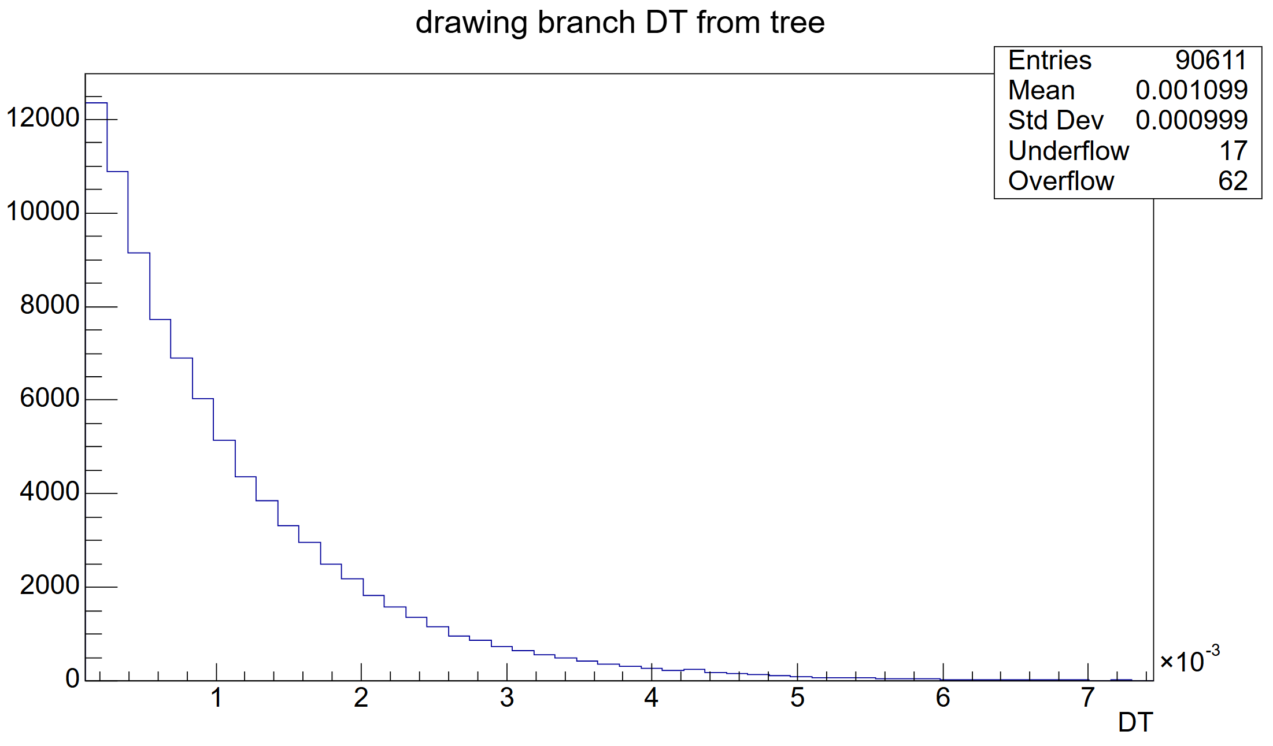
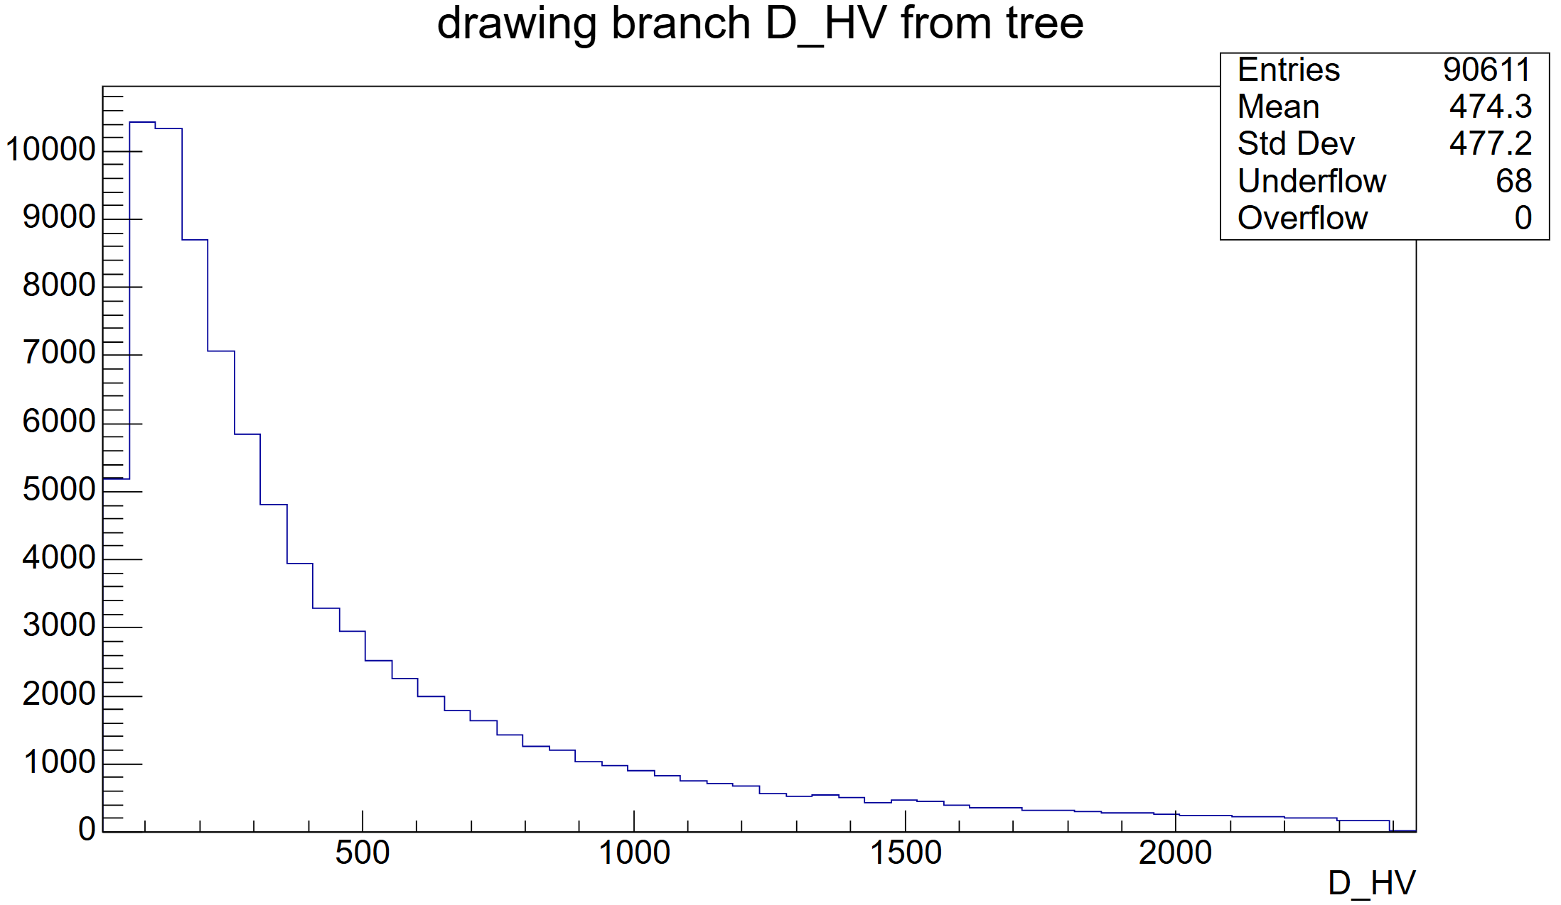

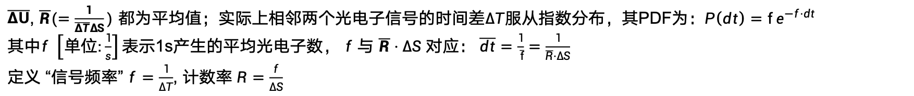
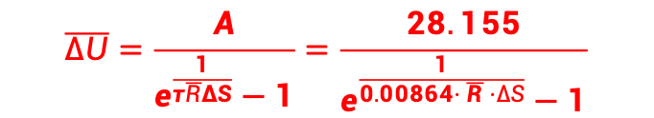
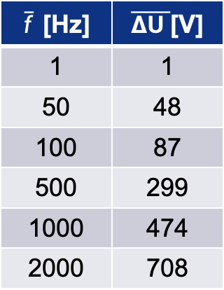
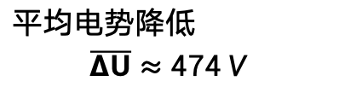
高计数率($\overline{f}$)时等效电场减小($\overline{ΔU}$)
$$\overline{ΔU}=\frac{A}{e^{\frac{1}{τ\overline{R}ΔS}}−1}=\frac{28.155}{e^{\frac{1}{0.00864⋅ \overline{R}⋅ΔS}}−1}$$
$\overline{ΔU}$, $\overline{R}(=\frac{1}{\overline{ΔT}ΔS})$ 都为平均值；实际上相邻两个光电子信号的时间差$ΔT$服从指数分布，其PDF为：$P\left(dt\right)=f e^{−f⋅dt}$
其中$f \left[单位:\frac{1}{s}\right]表示$1s产生的平均光电子数， $f$与 $\overline{R}⋅ΔS$ 对应：$\overline{dt}=\frac{1}{ \overline{f}}=\frac{1}{\overline{R}⋅ΔS}$
定义 “信号频率” $f=\frac{1}{ΔT}$, 计数率 $R=\frac{f}{ΔS}$
e.g. $\overline{f}$= 1000Hz 时，dt 和 $ΔU的$分布为：
$\overline{f}$ [Hz] | $\overline{ΔU }$[V]
1 | 1
50 | 48
100 | 87
500 | 299
1000 | 474
2000 | 708
$\overline{f}$ = $\frac{1}{\overline{dt}}≈$ 1000Hz
平均电势降低
$$\overline{ΔU}≈474 V$$

Slide 15
实验数据抽样 / Garfied++模拟
05
增益、时间分辨变化

Slide 16
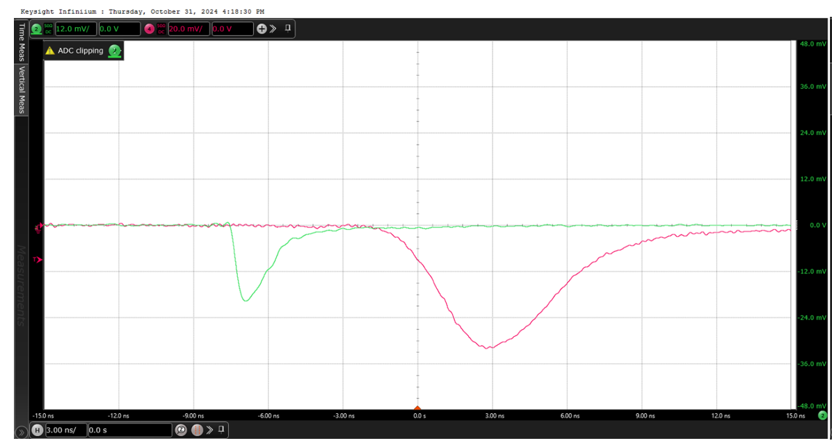
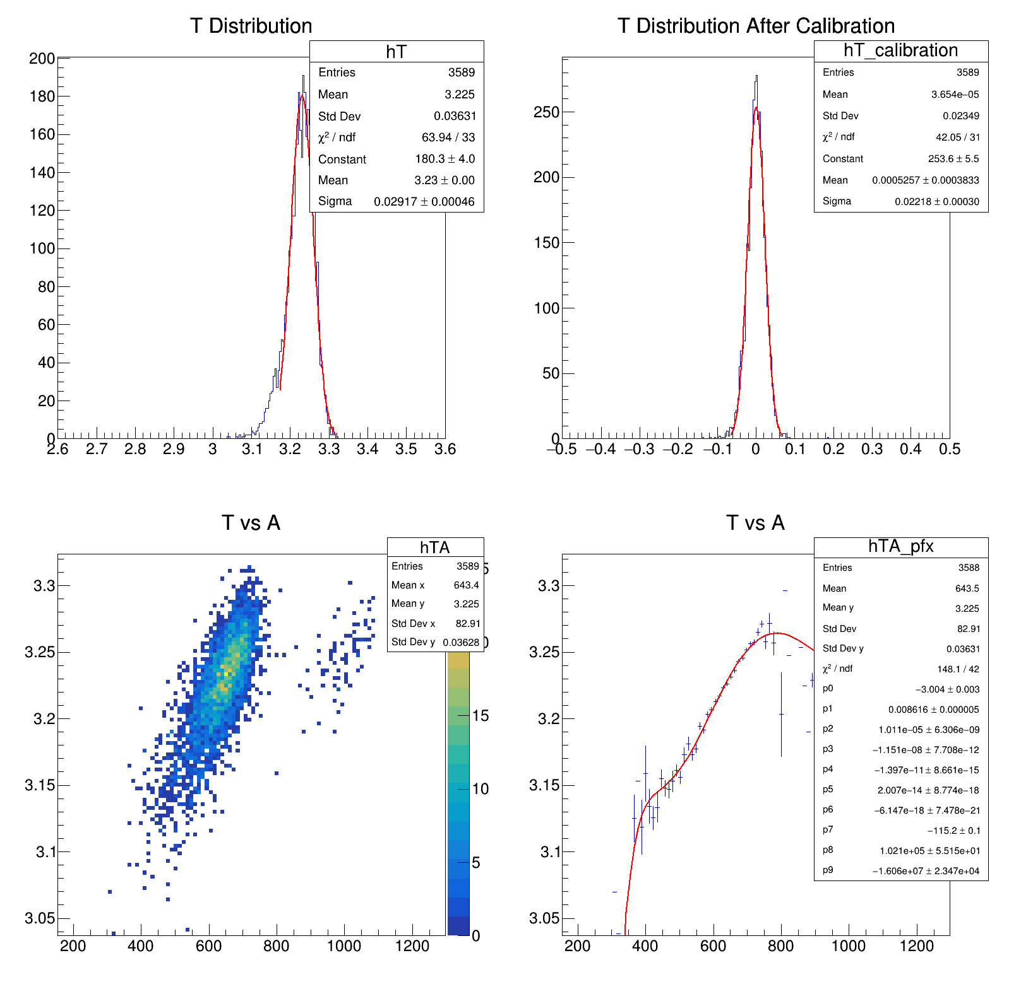

时间分辨变化——1、利用实验测试数据抽样模拟
在低计数率下，实验测试了探测器不同电压下（2000~2650V，步长50V）的信号，每组电压采集了4000个信号
恒比定时（CF系数 = 0.2） + TA修正 （e.g. 2400V）
工作气体：R134a/SF6/iC4H10 (90/5/5)
29ps -> 22ps
RPC时间分辨=$\sqrt{{22.18}^{2}−{10}^{2}}$
=19.8 (ps)
示波器采集到的信号，绿色为RPC信号，红色为PMT信号

Slide 17
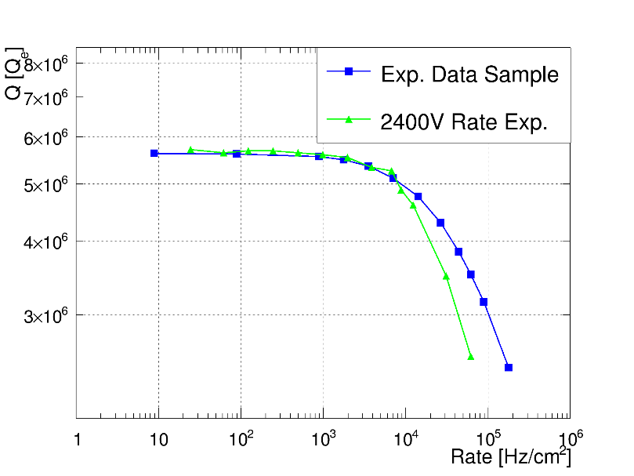
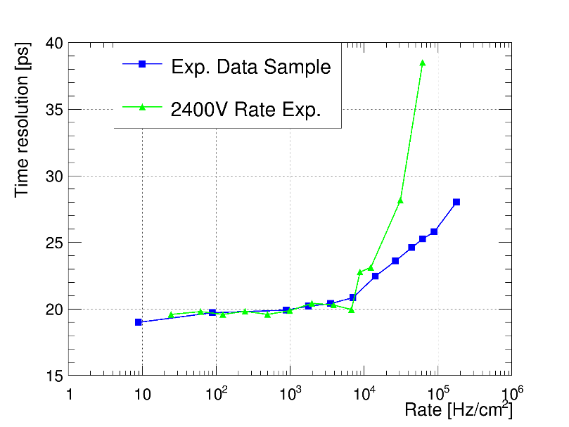
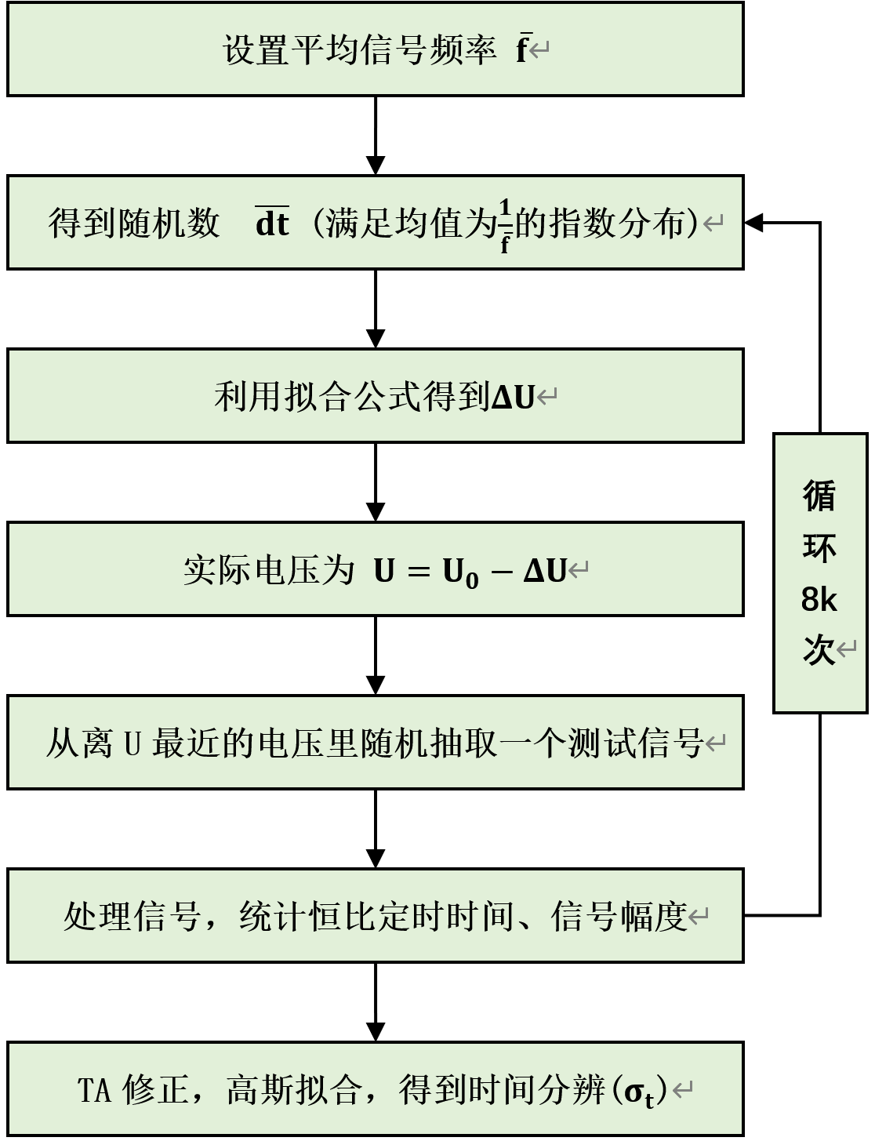
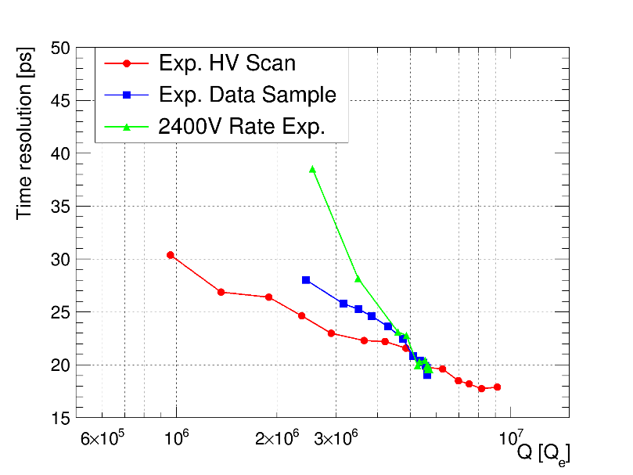
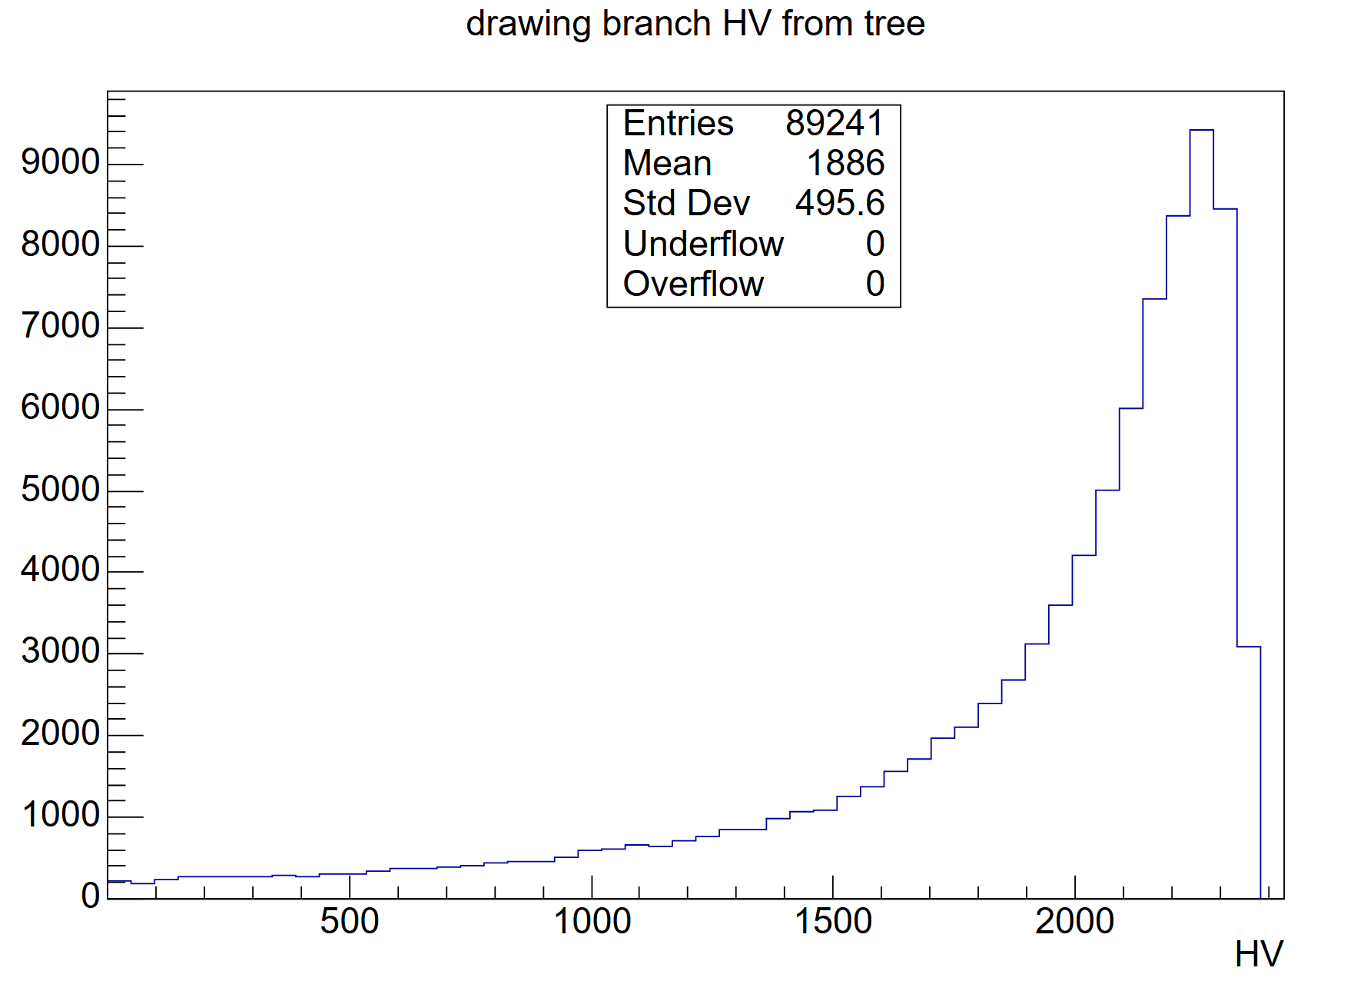
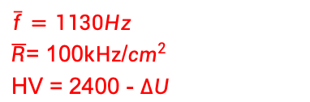
抽样流程及结果
$\overline{f}=1130Hz$
$\overline{R}$= 100$kHz$/$cm^{2}$
HV = 2400 - $ΔU$
对低计数率下的实验数据抽样，能复现变化趋势。
高计数率下偏离较多，是因为无2000V以下的数据, 当HV<1975V时，此时事例舍去。

Slide 18

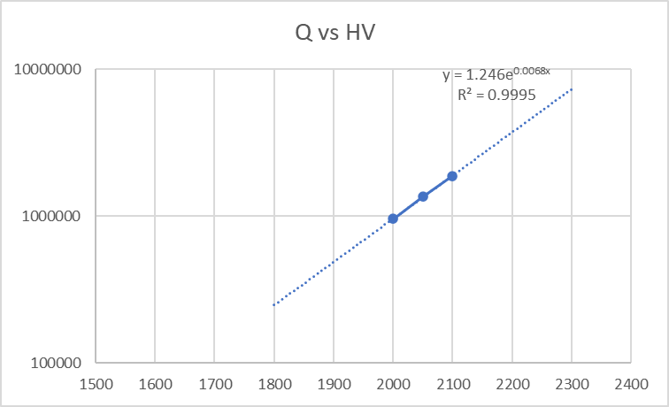
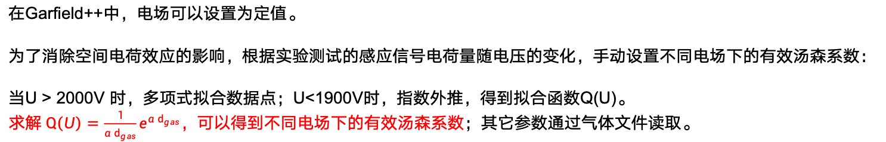
时间分辨变化——2、Garfield++模拟
在Garfield++中，电场可以设置为定值。
为了消除空间电荷效应的影响，根据实验测试的感应$信号电荷量$随电压的变化，手动设置不同电场下的有效汤森系数：
当U > 2000V 时，多项式拟合数据点；U<1900V时，指数外推，得到拟合函数Q(U)。
求解$Q\left(U\right)=\frac{1}{α{ d}_{gas}}e^{α{ d}_{gas}}$，可以得到不同电场下的有效汤森系数；其它参数通过气体文件读取。

Slide 19
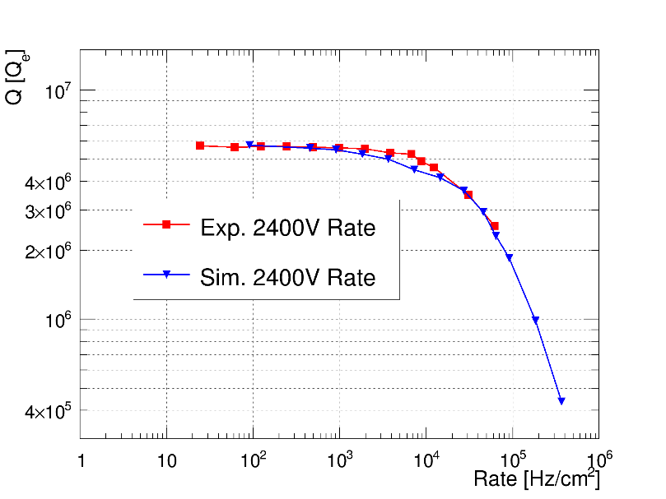
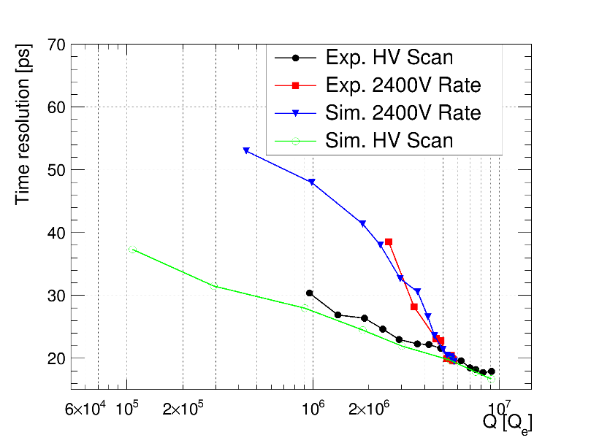
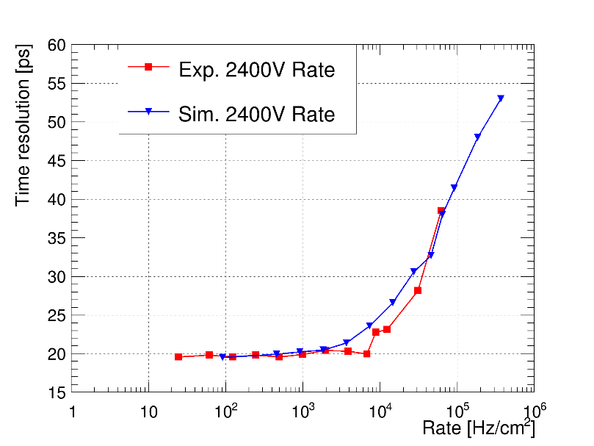
Garfield++ 模拟结果
Garfield++模拟能够很好的复现计数率效应，且与实验数据吻合很好。

Slide 20
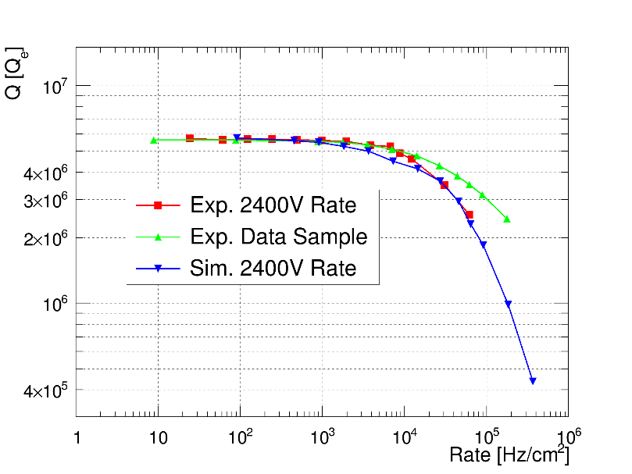
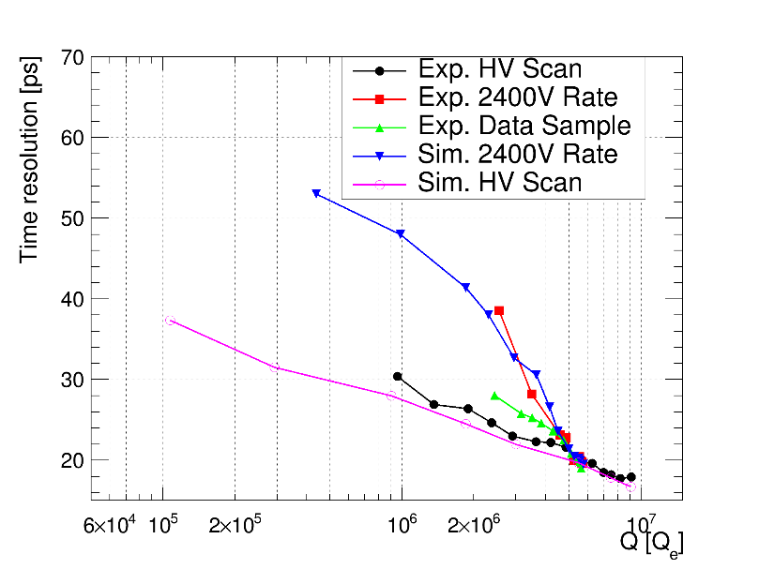
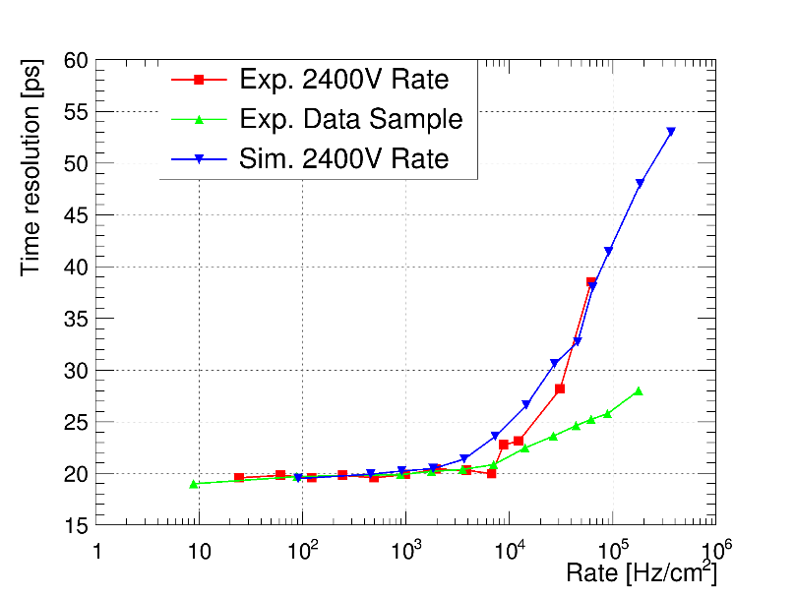
总结: 增益和时间分辨随计数率的变化
阻性气体探测器在高计数率下性能会变差；
基于提出的电压变化公式进行实验数据抽样和Garfield++模拟，能够很好的复现计数率效应。

Slide 21
总结
06
（阻性）气体探测器、计数率限制、计数率效应

Slide 22
总结
阻性气体探测器在高计数率时，会出现 增益下降、探测效率降低、时间分辨变差等情况；阻性材料电阻率越低，探测器计数能力越大。
实验测试表明，低电阻率材料能够有效增大探测器的计数能力；发现高计数下，相比于低计数率时、同等增益条件下，时间分辨显著更差。
解释了这一现象：计数率服从随机分布，导致电势降低也是随机的，带来了额外的时间晃动。
利用实验数据抽样 和 Garfield++ 模拟，复现了实验现象。
意义：有助于研究高计数率时，阻性气体探测器的响应（如增益、时间分辨）。

Slide 23
谢谢聆听！

